Slide 1
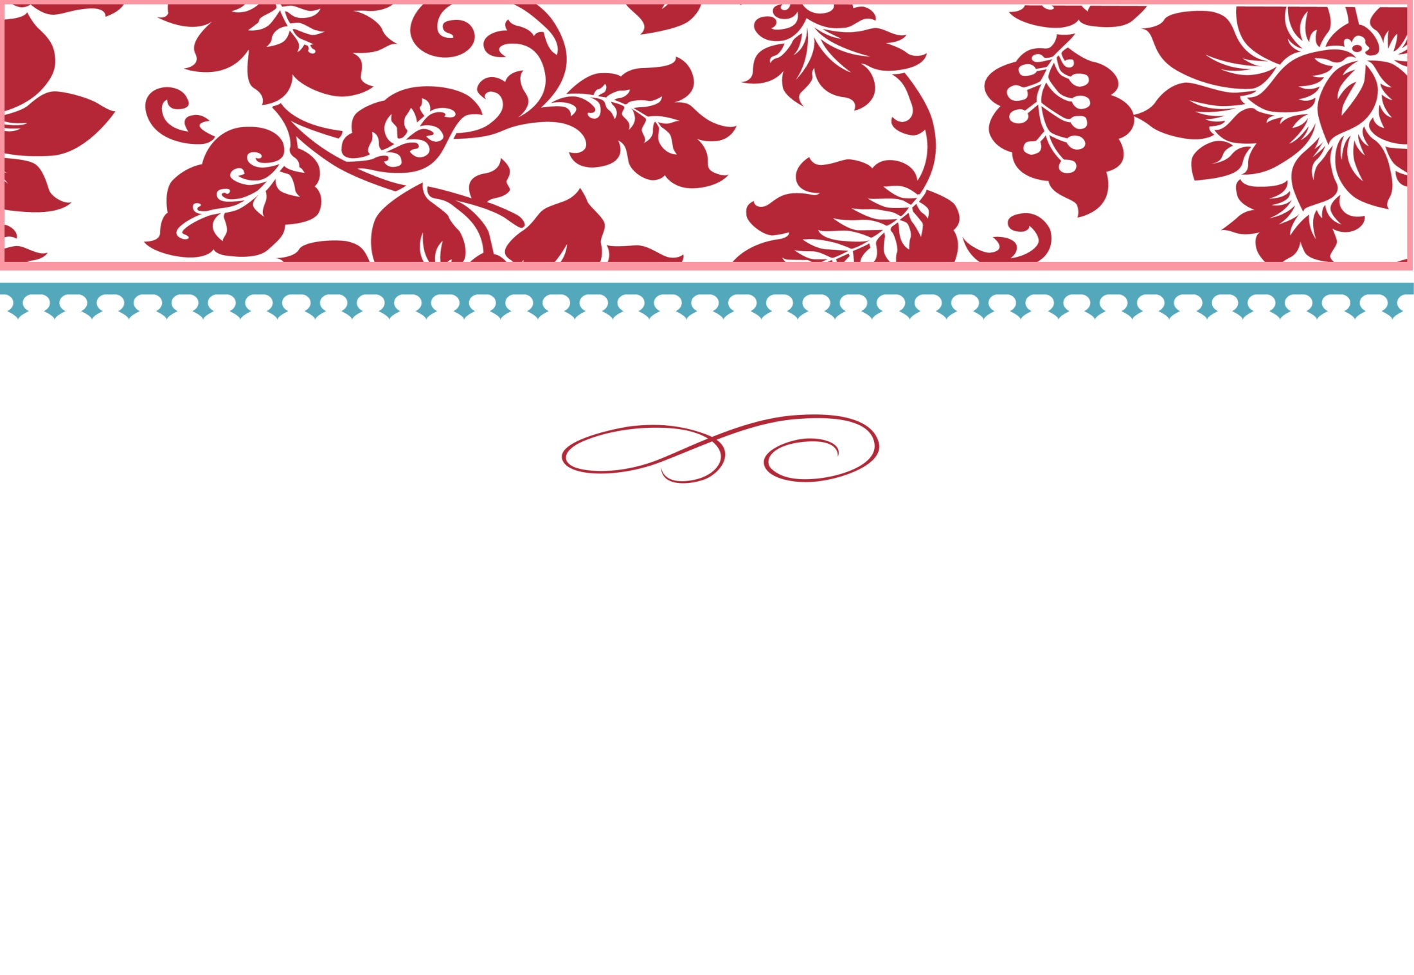
«Панно из природного материала»
Карасульский детский сад
Степура Алина Алиевна
2016г.

Slide 2
Проект:
«Панно из природного материала»
Выполнили: Мингазова Таисия
Мингазова Неонилла-
воспитанники старшей группы
Воспитатель: Степура А.А.

Slide 3
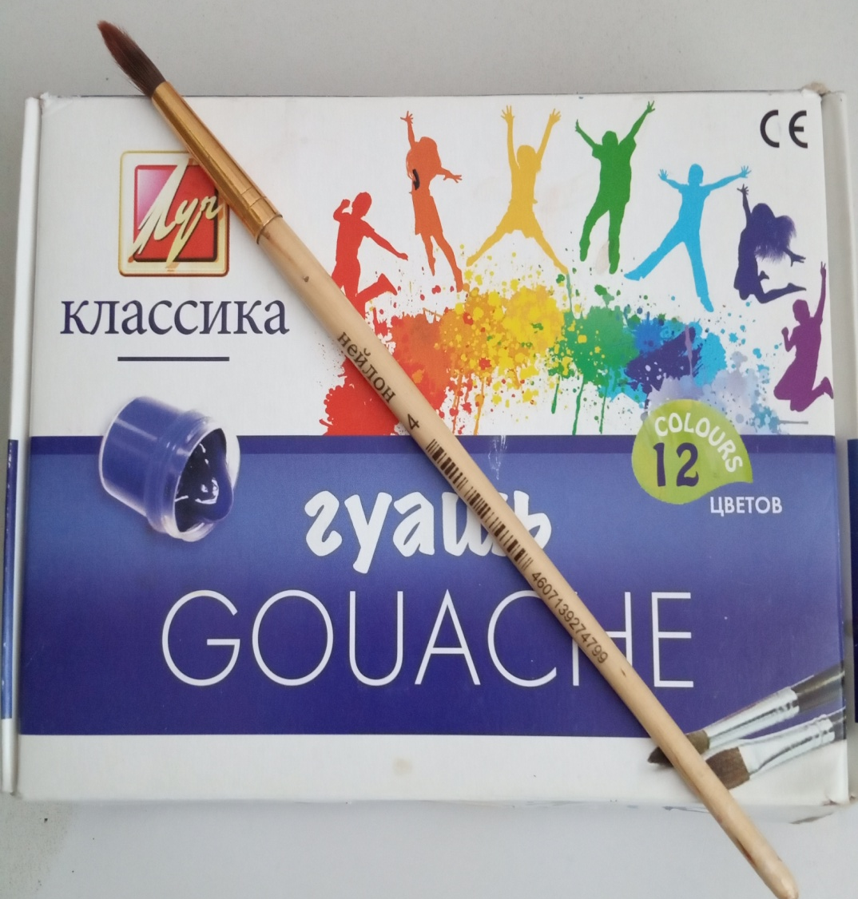
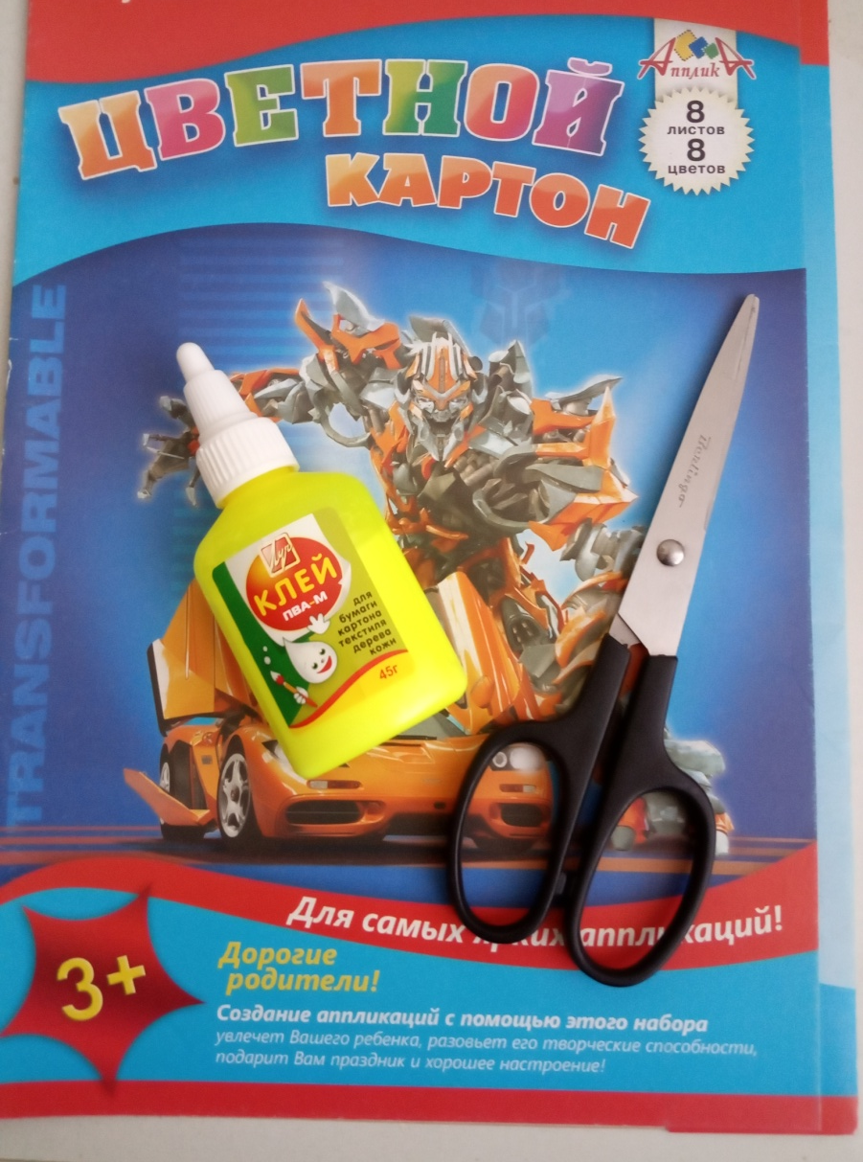
Нам необходимо:

Slide 4
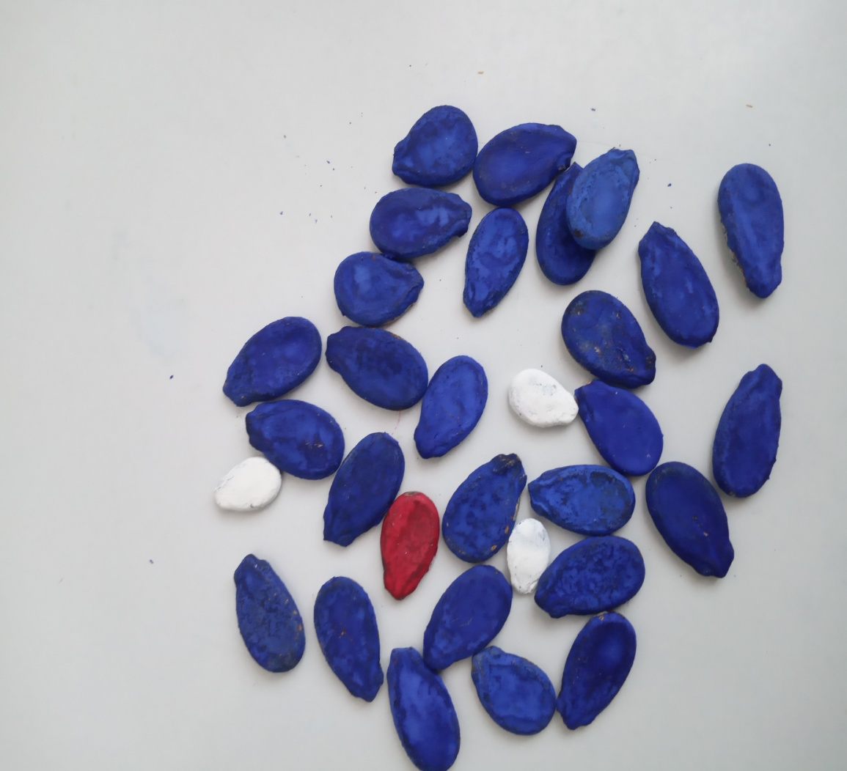
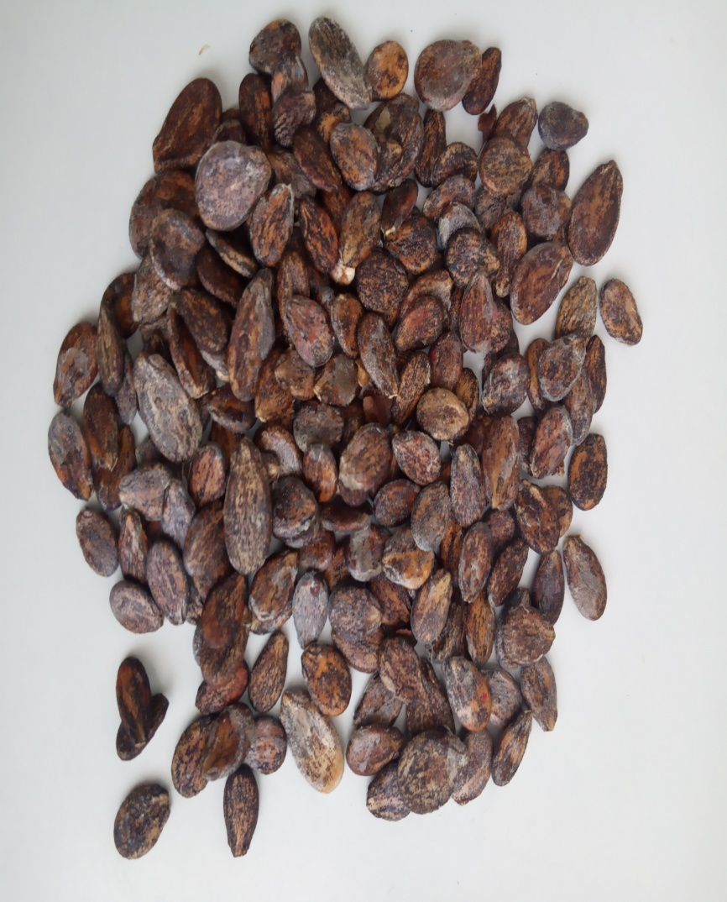
Арбузные семечки покрасили гуашью.

Slide 5
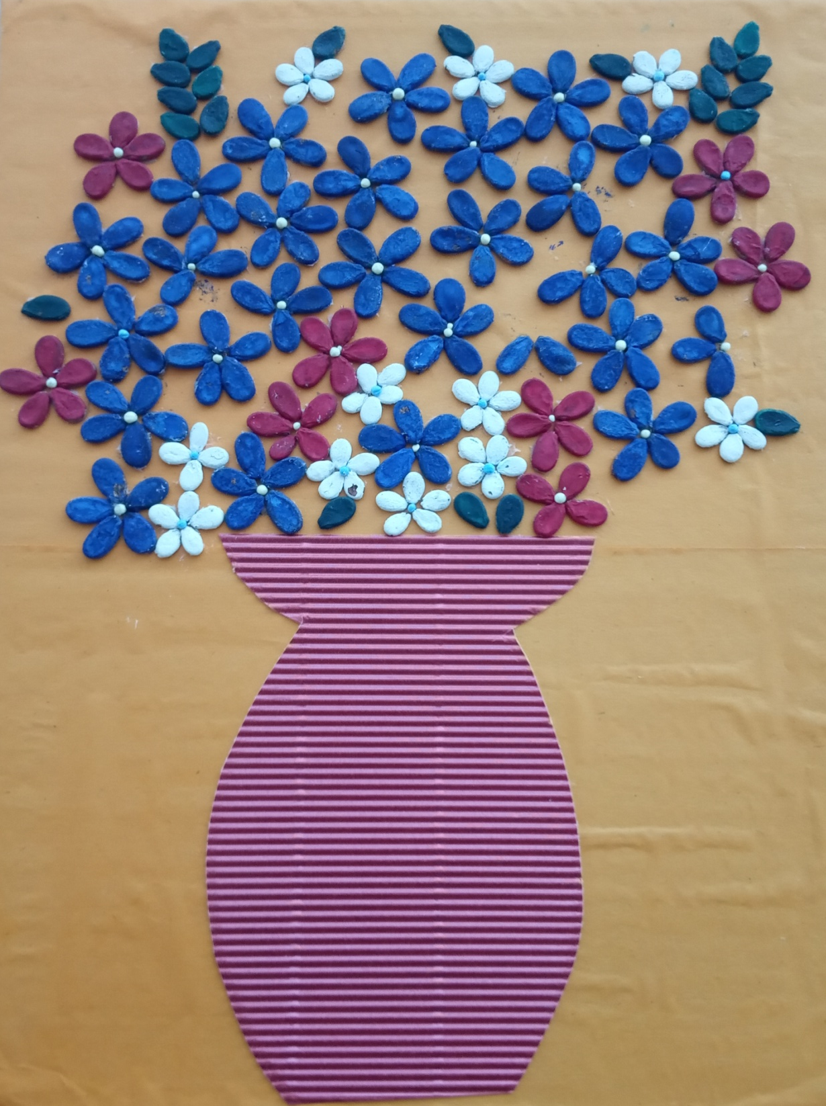

Slide 6
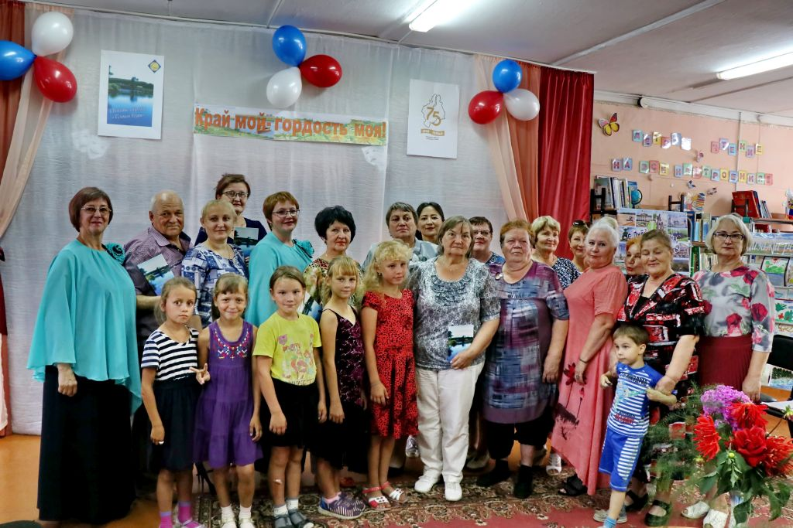
Неонилла и Таисия- авторы работы.

Slide 7

Спасибо за внимание!

